Slide 1
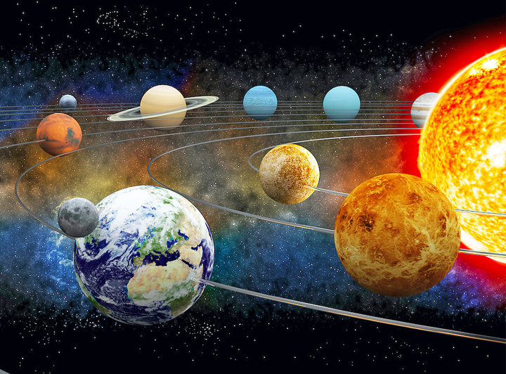
সবাইকে শুভেচ্ছা

Slide 2
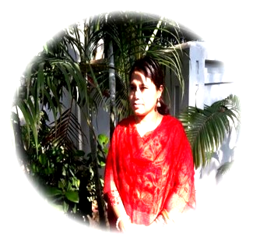
পরিচিতি
আছমা আক্তার
এম এস সি(এমএড)
প্রধান শিক্ষক রওশন আরা বালিকা উচ্চ বিদ্যালয় ত্রিশাল,ময়মনসিংহ।
Email:asmaakhter8677@gmail.com
Mobile:01718258677
শ্রেণিঃ ৮ম
বিষয়ঃ বিজ্ঞান
অধ্যায়ঃ দ্বাদশ
সময়ঃ ৫০ মিনিট
তারিখঃ 09/12/২০২১

Slide 3
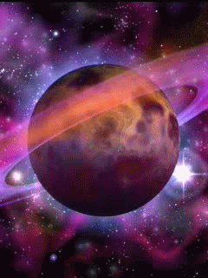
চিত্রটি দেখে চিন্তা করে বল?
এটা কিসের ছবি ?
মহাকাশ

Slide 4
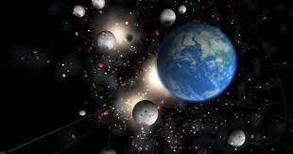
আজকের পাঠঃ মহাকাশ

Slide 5
শিখনফল
এই পাঠশেষে শিক্ষার্থীরা…
1. মহাকাশ কী তা বলতে পারবে ?
2. মহাবিশ্ব কী তা ব্যাখ্যা করতে পারবে ।

Slide 6
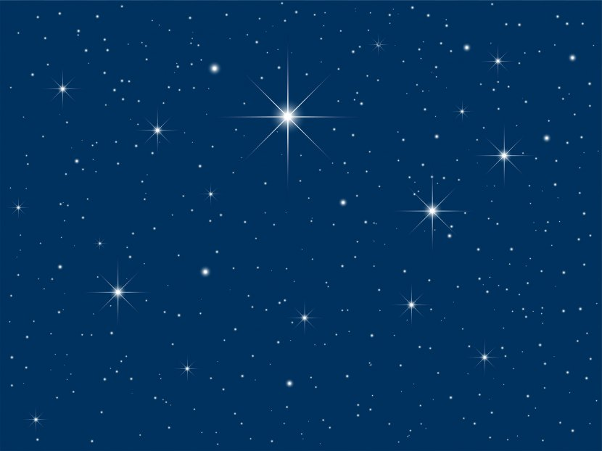
ছবি দেখে চিন্তা করে বল
ছবিতে কী দেখা যাচ্ছে ?
মহাকাশ বা মহাশূন্য
গ্রহ, নক্ষত্র, ছায়াপথ ও গ্যালাক্সি ইত্যাদির মাঝখানে যে খালি জায়গা থাকে তাকে মহাকাশ বা মহাশূন্য বলে ।
Notes:
শিক্ষক শিক্ষার্থীদের বলবেন গ্রহ, নক্ষত্র, ছায়াপথ ও গ্যালাক্সি ইত্যাদির মাঝখানে যে খালি জায়গা থাকে তাকে কী বলে ?

Slide 7
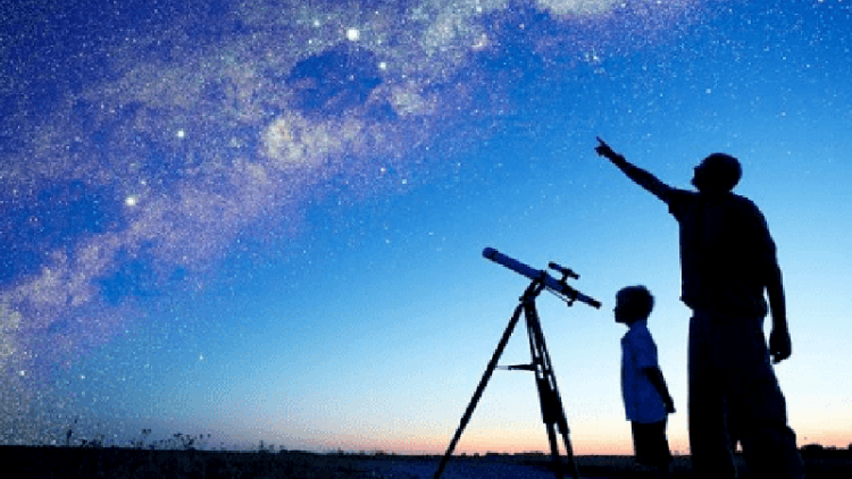
ছবি দেখে চিন্তা করে বলো?
মহাকাশ বা মহাশূন্যের শুরু কোথা থেকে ?
অধিকাংশ বিজ্ঞানী মনে করেন যে, পৃথিবী থেকে ১৬০ কিলোমিটার উচ্চতায় বায়ুমন্ডলের শেষ এবং মহাকাশের শুরু ।
Notes:
শিক্ষক শিক্ষার্থীদের সংক্ষেপে মহাকাশের শুরু কোথা থেকে ব্যাখা করবেন ।

Slide 8
একক কাজ
মহাকাশ কাকে বলে ?

Slide 9
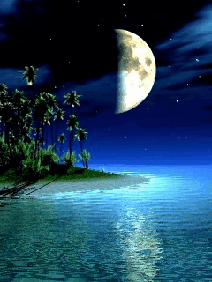
চিত্রগুলো দেখে চিন্তা করে বল?
ছবিতে কী দেখা যাচ্ছে ?
মহাবিশ্ব
মহাবিশ্ব কী ?
ক্ষুদ্র পোকামাকড় ও ধূলিকণা থেকে শুরু করে আমাদের এই পৃথিবী, দূর-দূরান্তের গ্রহ-নক্ষত্র, ধূমকেতু, গ্যালাক্সি এবং দেখা না দেখা সবকিছু নিয়েই মহাবিশ্ব ।
Notes:
সন্মানিত শিক্ষক শিক্ষার্থীদেরকে মহাবিশ্ব সম্পর্কে সংক্ষেপে ব্যাখ্যা করবেন ।

Slide 10
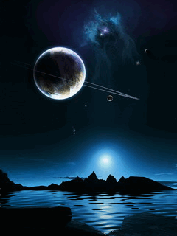
চিত্রটি দেখে চিন্তা করে বল?
মহাবিশ্বের উৎপত্তি হলো কীভাবে ?
মহাবিশ্বের উৎপত্তি ও বিকাশ সংক্রান্ত যেসব তত্ত্ব আছে তার মধ্যে বহুল প্রচলিত হলো “ বিগব্যাঙ তত্ত্ব “ । বাংলায় একে বলা হয় ‘ মহাবিস্ফোরণ তত্ত্ব ‘ ।
Notes:
সন্মানিত শিক্ষক শিক্ষার্থীদের বিগব্যাঙ তত্ত্ব সম্পর্কে ব্যাখ্যা দিবেন ।

Slide 11
জোড়ায় কাজ
মহাবিশ্বের উৎপত্তি হলো কীভাবে সংক্ষেপে লিখ ?

Slide 12
মূল্যায়ন
১। মহাকাশ কী
2। সৌরজগতে কতটি গ্রহ আছে ?
3। পৃথিবী থেকে কত কিলোমিটার উচ্চতায় মহাকাশের শুরু ?
Notes:
সন্মানিত শিক্ষক মহোদয় এখানে ট্রিগার ব্যবহার করা হয়েছে । এখানে ক,খ,গ ও ঘ যে কোনো অপশনে ক্লীক করলে উত্তর ভুল হলে ক্রস চিহ্ন ও সঠিক হলে টিক চিহ্ন আসবে ।

Slide 13
বাড়ির কাজ
গ্রহ ও উপগ্রহের আবর্তন সম্পর্কে তোমার চিন্তার আলোকে লিখে আনবে।

Slide 14
সবাইকে ধন্যবাদ

